Slide 1

机三号收斜fcH*酬尚
006队
王一凯裴哲浩肖宇
2014-10.15

Slide 2

问题分析
针对问题一，为确定近月点和远月点的位置，先 基于坐标变换通过理论分析确定两点经纬度表达式。 实际计算时，通过抛物线定位模型求解得到近月点和 远月点的具体位置及距月球表面的高度。以这两点处 的质点为研究对象基于开普勒第二定律和能量守恒定 律建立物理方程，求解得到嫦娥三号在近月点和远月 点处的速度大小及速度方向。

Slide 3
问题分析
针对问题二，首先将软着陆过程划分为三个阶段 进行分析，并分别建立软着陆动力学模型。结合后续 工作对前三个阶段燃料消耗的优化控制，可仿真得到 嫦娥三号软着陆轨迹。
为分析嫦娥三号着陆前三个阶段的优化控制策略， 首先建立适当坐标系，以燃料消耗量为目标函数，以 嫦娥三号的始末位置和初末速度为约束条件建立优化 模型。然后建立冲量、质量和速度变化的微分关系， 通过冲量定律与功能关系的定性讨论，得到在阶段初 期保持的最大输出的初步控制策略。进一步结合实际 情况，调节推力夹角随时间的变化，通过对微分方程 的仿真得到推力及其夹角的最优控制策略。

Slide 4
问题分析
为求解粗避障段的最优控制策略，先将数字高程 图划分为100X100m²的子区域块，并将标准化后的最 高 海拔、最低海拔、最小坡度角作 为指标，评价各子 区域着陆安全程度，进而利用柯西隶属函数对定量评 价，作出安全程度灰度图。然后综合考虑燃料消耗， 采用模拟退火算法找到最佳的落月位置。最后仿真作 出该阶段的下落轨迹，求得粗避障用时及耗油量。
为求解精避障段的最优控制策略，仿照粗避障操作， 并通过各发动机的脉冲组合调整使嫦娥三号水平飞行 至最佳落月地点上方。
为求解缓速下降段的最优控制策略，通过分析物理 关系建立线性规划模型，即可实现该段最少燃料消耗。

Slide 5
问题分析
针对问题三，姿态调整消耗的燃料为着陆轨道误 差的主要来源，首先通过计算嫦娥三号的转动惯量得 到冲量与转动角度之间的关系，再基于冲量与燃料消 耗量的正比关系得到转动角度与燃料消耗量之间的关 系，然后在进行计算机仿真时加入燃料消耗修正项， 得到燃料消耗计算产生的误差大小；控制策略方面， 为防止在粗避障阶段定量评价各子区域的安全程度时 出现个别错判现象，在定义错判率的基础上不断调整 各个指标权重，根据相对应的错判率选择最优权重分 配，从而降低错判率。最后，分析主减速段燃料消耗 增量对减速推动力、飞行器质量等四项参数的敏感性。

Slide 6
问题分析
障时戏乂亭
XfAN JIAOTONG UNIVERSITY
针对嫦娥三号飞行过程中姿态调整问题，本文在 模型拓展中通过对其俯仰角和侧倾角变化规律进行分 析，进一步探究嫦娥三号16台小型姿态调整发动机的 分布及各动力源配合实现移动、旋转、调姿的方法和 可能性。
软着陆轨迹
着陆安全度
关键词
最优控制策略
模拟退火
微分方程
计算机仿真

Slide 7
模型假设 危！时登必
I xr AN HAOTONG UNIVERSITY
1） 忽略月球自转对嫦娥三号着陆计算产生的影响。
2） 假设嫦娥三号在着陆准备轨道及着陆轨道上运行时 只有制动力和月球引力。
3） 假设嫦娥三号着陆准备轨道和着陆轨道在同一平面。
4） 对嫦娥三号进行动力学分析时将其视作质点。
5） 嫦娥三号在运行过程中未受到其他宇宙物质的干扰。

Slide 8
模型建立与求解 XIXN KAOTONO UNIV6RSI^<
1近月点和远月点的位置与嫦娥三号相应速度 1.1近月点和远月点的抛物线定位
1）抛物线定位模型
建立月心经纬坐标系（乌。,甲），原点位于月心，r为空 间一点到月心的距离，0为在赤道平面内从子午线向东 到该空间点的向径在赤道平面内的投影的夹角，即月 心经度，甲为该空间点的向径与赤道平面的夹角，即月 心纬度。为求得嫦娥三号运动前后的经纬变化^0,△甲, 建立月心惯性坐标系O1-X1Y1Z1。
C = C」90。） Cz（p） Cx（*） Cz（中 +180。）

Slide 9
模型建立与求解 XI'AN JIAOTONC UNIVERSmf
月心经纬坐标系下嫦娥三号的位置可由月心惯性系 下的坐标表达为：
[X,*,z了 =。气X】,｝；, ^{r}Z1]
在月心经纬坐标系下，嫦娥三号的具体位置：
"x = r sin(90 — (p) cos 6,
< y = r sin(90 - p)sin 6,
z - r cos(90 - p)
进一步可求解得。押的表达式：
6 - arctan (y / x ) + k兀
p — 90 ° 一 arccos (z / r)
最后求得近月点位置：
J6₀ — 6_{t} — |a6 + ^t
P0 = Pt +|ªp|

Slide 10
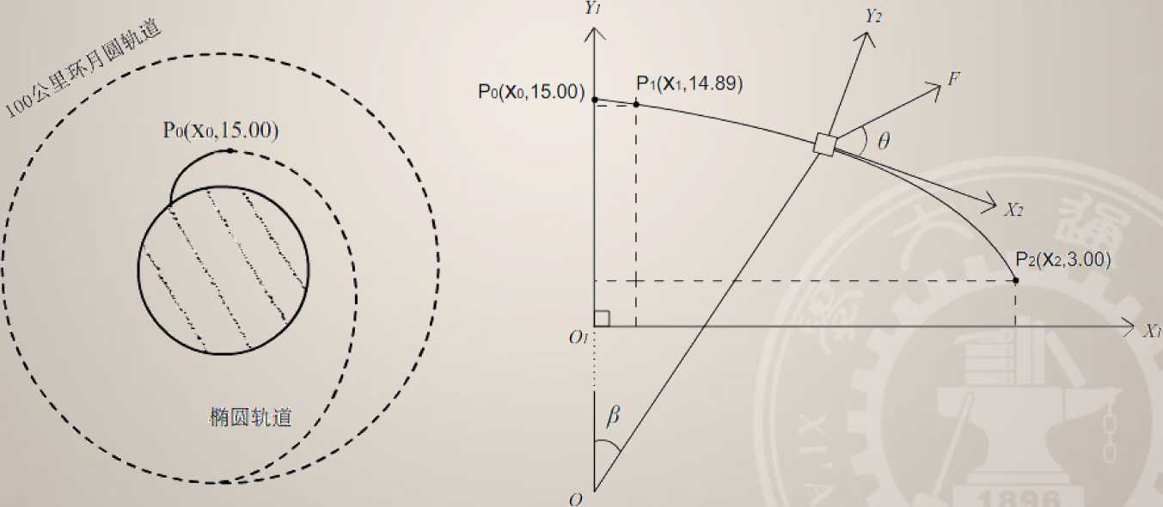
模型建立与求解
以上分析验证了确定着陆准备轨道近月点和远月点 位置的理论可行性，但其中用计算机仿真求解甲的过程 非常繁琐，此处在嫦娥三号着陆现场数据资料的基础 上建立抛物线定位模型进行求解。

Slide 11
模型建立与求解 XIXN KAOTONO UNIV6RSI^<
设椭圆轨道近月点外（。0 -代,15.00）,则
P1 （（30.44 - p₀）矛 /180,14.89）, P2 （（44.12 -（p₀）矛 /180,3.00）
近月点处抛物线切线方向与。丫1轴夹角可近似为90 度，因此在处对y求导可得y^{f}（0） = b = 0, y（0 ） = c = 15。
最后，可通过两方程作比求甲。。
两='³⁰.⁴⁴ - 甲0、= ^{y}1 ⁻¹⁵ = ¹⁴.⁸⁹ -¹⁵ ax[ — [ 44.12-。₀ 厂 y₂-15 — 3.00-15
求解甲°,可确定着陆准备轨道近月点的位置为 19.06W, 28.96N,距月球表面15km;远月点的位置为 160.94E, 28.96S,距月 球表面 100km。

Slide 12
模型建立与求解 XIXN KAOTONO UNIV6RSI^<
1.2嫦娥三号相应速度求解
1) 物理关系模型
开普勒定律：v1 (a - c) dt = v₂(a + c) dt
1 ₂ GM 1 ₂ GM
能量守恒定律：2^{mV}1 -⑶_ _{c}) = 2^{mV}2 ⁻ J * _{c})
2) 模型求解与结论
近月点处嫦娥三号的速度大小为1・685km/s，远月 点处为1.607km/s。嫦娥三号在远月点处的方向可确定 为沿着160.94E由北向南，与指向月心的矢径垂直。嫦 娥三号在近月点处的方向可确定为沿着19.06W由南向 北，与指向月心的矢径夹角接近90度。

Slide 13
模型建立与求解
2.2着陆准备轨道至快速调整段最优控制 1）微分优化模型
在主减速阶段，通过控制主减速发动机的推力的大 小和方向控制嫦娥三号的速度。题中要求在满足阶段 要求的情况下能够达到燃料消耗的最小，故将问题转 换为优化问题。参考附件一提供的信息，发动机燃料 的消耗量和发动机对嫦娥三号的冲量之间存在线性关
系。得目标函数为：
z = min
，1 一 、
-「Fdt
_{v} Jo
k七 7
其中，F为主减速发动机推力，单位为N；Ve为主减 速发动机比冲，即发动机单位质量推进剂产生的冲量， 单位为m/s； t_{d}为第二阶段结束的时间，单位为s。

Slide 14
模型建立与求解
设第二阶段开始时刻嫦娥三号的经纬坐标为网,N), 预着陆点的经纬坐标为W , n\ 嫦娥三号在第二阶段中 沿*轴方向运动距离为：
[LN_zNd ]
I 360 )
Sx = 2 状 ^x
在Y轴方向运动的距离可近似为:
Sy = H0 - H_{t}
进一步得到关系表达式：
"t = 2 肃 LNzNd ]
J^{0 x} " 360 ) f^{t}" v_{y}dt = H0 - H [J 0 ^{y 0 t}

Slide 15
模型建立与求解 XI'AN JIAOTONC UNIVERSmf
其中飞行器的速度在不考虑离心惯性力和哥氏惯性 力的情况下，才根据动量定理：
（F sin 以 + mg sin 月）dt = d（m、） = mdv_{x} + v_{x}dm （F sin ^ + mg sin a） dt = d{^^_{y}） = mdv_{y} + v_{y}dm
其中参数的取值：
重力与X1₁正半轴的夹角”满足:tan P - y/ x , p - arctan(y/x) 月球表面重力加速度满足:g = GM〔R2
由于嫦娥三号的质量随着燃料的消耗而减少，根据 附件一提供的信息，则在/时刻嫦娥三号的质量满足：
1
^{V}e
1 Fdt 0
m
=^{m} 0 -

Slide 16
模型建立与求解
障时戏乂亭
XfAN JIAOTONG UNIVERSITY
得到最终的优化模型:
r 1前 a
-「Fdt
_{v} J0 \ ^{v}e J
z = min
其约束条件为:
rtd 一 -
\州-N°| ]
360 J
j0 ^{V}x^{dt} = ² 林
E = ^{H}0 - H
(F )
+ ^{v}_{X} — ^{dt}
〔vj
(F ) 7
+ ^{V}y —出
\ ^{V}e J
(F sin P + mg sin 仅)dt = mdv_{X}
X
(F sin a + mg sin /3) dt = mdVy . ,_{y}

Slide 17
模型建立与求解 XIXN KAOTONO UNIV6RSI^<
嫦娥三号在近月点速度大小为1685m/s,方向在模 型中近似认为速度方向与Y轴垂直。取月球半径为 1737km求解重力加速度得 ：=1.62m /s²。水平距 离 = 464.14km，竖直距离 s _{y} = 12.6km。
理论可证若在主减速阶段初期，调节推力使其最大, 根据嫦娥三号质量与推力的关系，嫦娥三号的质量减 小将最快，此时，根据上述公式，引力的冲量和嫦娥 三号的动量变化将会最小，进而达到推力冲量的最小， 即燃料消耗的最小。确定在减速阶段初期F的控制策 略为调节发动机推力达到最大至7500N。为了保证嫦娥 三号的稳定性，人为控制嫦娥三号在Y方向上0.05m/s² 匀加速下降。

Slide 18
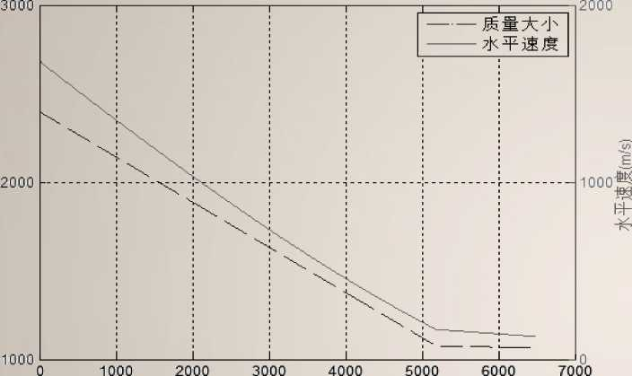
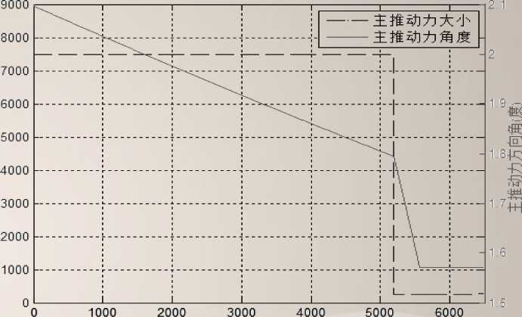
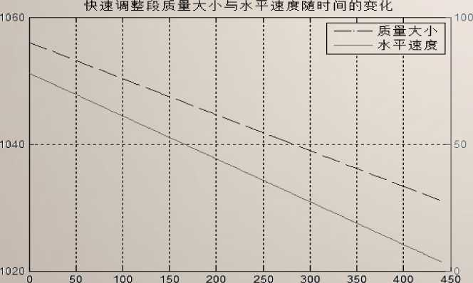
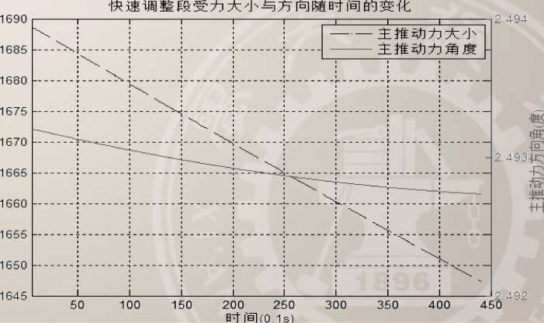
模型建立与求解
对上述过程进行计算机仿真，最终仿真结果为:
主减速段质量大小与水平速度随时间的变化
主减速段受力太小与方向随时间的变化
日寸 1^(0.1s)
日寸 0(0.13)
时间［。一1时

Slide 19

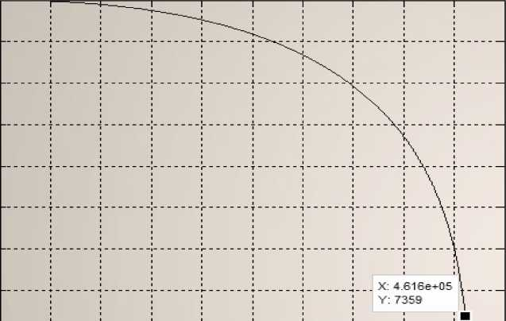
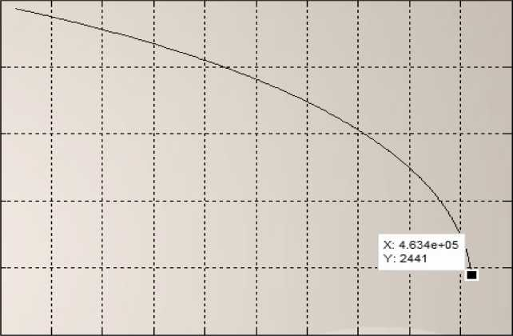
模型建立与求解
仿真得到的主减速段和快速调整段的行驶轨迹:
主减速段优化轨迹仿真图 快速调整段优化轨送仿真图
4
x 10
4500
4000
1.5
1.4
1.3
.21 1 9
L LO.
(*«腿回吹回
o O
o O
5 O
3 3
(米)«姬同皿留
O
O
5
2
8
0_
0 0.5 1 1-5 2 2.5 3 3-5 4 4.5 5 ""<616 4.618 4.62 4.622 4.624 4.626 4.628 4.63 4.632 4.634 4.636
水平距离［米） _{x10}- 水平距离［米） *1口5
主减速阶段和快速调整阶段经历时间695s,阶段结 束后水平速度1.78m/s,竖直速度59.8m/s,质量1030kg。 水平方向飞行的距离为463.5km，在竖直方向飞行的距 离为12.56km，与预期的464.1km与12.6km分别相差 0.14%与0・31%，故仿真的精度较高。

Slide 20
模型建立与求解
2.3粗避障段的最优控制策略
通过评价地面安全程度，模拟退火寻求最佳着陆位 置，计算能源消耗这三个步骤，完成粗避障段最优策 略的求解。
1)粗避障调控优化模型
(1)综合评价地面安全程度
为评价月球表面各区域的安全程度，综合考虑海拔、 坡度等因素。
取距月 球2400m处的数字高程图中任一100X100m² 子区域，设子区域内最高海拔为hmax，最低海拔为hmm, 定义子区域的最小可能坡新的表达式为：
"max — "min
i = arctan
I 10W2 )

Slide 21
模型建立与求解 XIXN KAOTONO UNIV6RSI^<
设距月球2400m处的数字高程图中最高海拔为Hmax, 最低海拔为Hmin。采用极差变换法对各子区域的hmax进 行标准化处理。为避免嫦娥三号落入陨石坑中，即各 子区域的hm_{ln}不能过小，因此将hmin进行反向标准化， 标准化表达式为：
〜 H —h .
心 _ max min ^{min} _ H— H .
max min
同理，对子区域的最小可能坡角I进行标准化，， 由于坡度角不超过n/2,因此将i与n/2的比值作为标准 化后的最小可能坡角。

Slide 22
模型建立与求解 XIXN KAOTONO UNIV6RSI^<
为使嫦娥三号最终降至月球表面时可以避开陨石坑、 岩石、断层与较陡的坡地，应使得标准化后的三个参 数均尽可能小。设子区域的着陆安全度为D，定义其 表达式为：
_ _ 1(~ ~ 〜、
^{D} = ¹ - 3 ("max + ^{h}min + ^{i} )
这里初步假设三个参数的权重相等，在第三问的误 差分析时会定义错判率，寻求最佳参数权重配比。
标准化后的三个参数均属于［0,1］，且越小，对应子 区域越满足着陆要求。根据的D定义表达式，可知D属 于［0,1］，且越接近1，说明在子区域着陆越安全。

Slide 23
模型建立与求解 XIXN KAOTONO UNIV6RSI^<
按各子区域的安全状况，将其分为禁止着陆区，不 适于着陆区，勉强着陆区，适于着陆区和理想着陆区 五类，并按1至5标号。利用Dx定量描述五类子区域的 安全度，对于偏大型柯西分布隶属函数：
D =J[。+ 叮(^{x} 一 〃)一² I L [q ln( x) + b
令口 = 0.1, D = 0.4, D₅ = 0.75，得各参数值，进而得到
D2 = 0.289, D4 = 0.62。因此，当子区域的着陆安全度大于 等于0.62时，则认为嫦娥三号可以将此子区域视为较好 的落月地点。

Slide 24
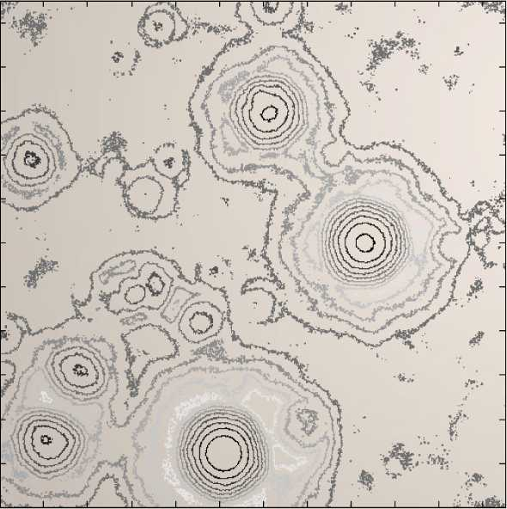
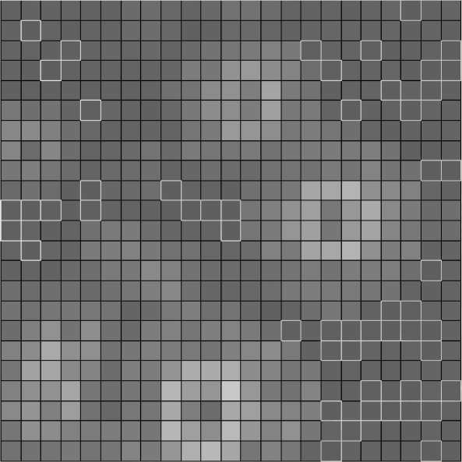
模型建立与求解
为初步得到评价结果，首先将数字高值图初步分为 23X23的子区域方阵。计算得到每一个子区域的安全 程度，并通过灰度图像进行直观展示。
地形等高线图
200
2200
安全程度灰度图
o -u o o
o o o o
2 0 8 6
2 2 11
0.9
0.8
160 1800
40
6 4 2 0
L o o O
« o o O
7 6 6
0_0_0_
00
00
121
(米JW昌叵恭
o _u
2 -U
叵盖
□ o
o o
o 8
o -u o
o o _u
6 4 2
3.2'1
0-0_0_
60
200 400 600 800 1000 1200 1400 1600 1800 2000 2200
横向距离（米）
20
200 400 600 800 1000 1200 1400 1600 1800 2000 2200
横向距离（米；

Slide 25
模型建立与求解 XIXN KAOTONO UNIV6RSI^<
(2)模拟退火寻求最佳着陆位置
由于在粗避障段，嫦娥三号行驶轨迹弧度较小，为 寻求最优燃料策略，不需实时控制行驶方向和受力情 况。假设在这一阶段，嫦娥三号以加速、匀速和减速 三种方式依次下落，嫦娥三号朝着陆位置行驶时行驶 方向与水平面的夹角为0。设嫦娥三号在此阶段初始速 度为V。。设加速下落时，所用时间为顷 减速主推动器 推力为F1；匀速下落时，速度为％,所用时间为t2,减 速主推动器推力为F2；加速下落时，所用时间为t3,减 速主推动器推力为F3。为使燃料消耗最少，建立目标 函数，其表达式为：
f = min" &t +「+ ”² 羸 +「+'²+'^{3 F}"
"J0 v_{e} J" v_{e} J"⁺12 V_{e} J

Slide 26
模型建立与求解
进一步结合运动学关系，得其约束条件满足:
'(mg - F1 sin 6)t1 = m^v_{m} - v₀)sin 0
mg — F2 sin 0 = 0
(F₃ sin 6 - mg) t₃ = mv_{m} sin 6
^{mv}m
mv，
/ 、+ v_{m}t ₂ sin 6 + —3----_{v} = 2300
、2(mg - F1 sin 6) 2(F₃ sin 6 - mg)
为在所有安全着陆子区域找到最佳选择，以使得燃 料消耗最优，即目标函数f最小，采用模拟退火法进一 步求解100X100m²着陆位置。

Slide 27
模型建立与求解 XIXN KAOTONO UNIV6RSI^<
为加快模拟退火算法的求解收敛速度，采用蒙特卡 罗法寻求一个较安全的着陆子区域作为初始解。
退火过程中的新解由当前最优着陆安全子区域所在 位置随机抖动的方法产生，即在当前最优解附近随机 选取坐标，作为新的着陆子区域的左下角坐标。若新 着陆子区域的安全程度。大于等于0.62，则进一步求解 嫦娥三号在粗避障段所消耗的燃料f，记代价函数差， 即新解所得的消耗燃料与当前最优燃料消耗的差为^f。 取模拟退火算法的接受概率表达式为：
P」1 V <。
[exp( -Af /T) Af > 0
参考相关文献，设降温系数a=0.999,并用终止温 度10-3⁰以判断退火过程是否结束。

Slide 28
模型建立与求解 XI'AN JIAOTONC UNIVERSmf
为观察模拟退火算法对寻找最佳着陆子区域的可行 性,在求解初始时刻嫦娥三号在2300 X 2300m²区域的 中心位置后，考虑初始位置在其他点时的退火结果。 相关结果如表1所示，其中“着陆子区域坐标”表示 100X100m²着陆子区域中心的坐标位置。
初始位置坐标(m) | 模拟退火次数 | 着陆子区域坐标(m) | 安全程度 | 耗油量(kg)
(1100,1100,2493) | 69044 | (1101,1101,193) | 0.69 | 63.86
(1,1500,2500) | 69044 | (236,2106,192) | 0.63 | 77.60
(1500,500,2495) | 69044 | (1603,500,205) | 0.63 | 81.91
得到不同初始位置所对应的100X100m²着陆子区域 位置和耗油量后，通过计算及仿真的方法直观描绘出 嫦娥三号在粗避障段下降轨迹。

Slide 29
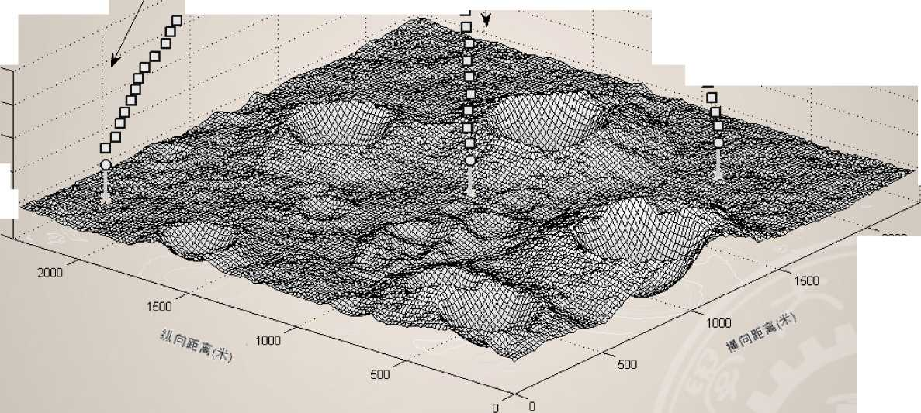
模型建立与求解
时戏乂亭
XfAN JIAOTONG UNIVERSITY
嫦蛾三号粗避障段下落仿真图
■ ■ ■■实际T落轨迹,•—
改变初始位置验证算法合理性
200
180
160
140
120
100
80
60
40
20
改变初始位置睑证算•法吾理性
□: 口:
口 «
□-
□
□
500
口
口 ■■ ■■■
400
(共)幌金叵盖
300
200-^.
1W〜
0
2000
水平分辨率为1m/像素,高度数值单位为1m, 叉号表示嫦娥三号在精避障后的垂直投影位置。
白色

Slide 30
模型建立与求解 XIXN KAOTONO UNIV6RSI^<
当嫦娥三号以57m/s的速度进入粗避障段且初始位 置为(1100,1100,2493)时,其最佳100X100m²着陆子区域 的中心坐标位置为(1101,1101,193)，其中坐标单位为m。 通过对加速下落时间、匀速下落时间和加速下落时间 求和，可得到粗避障段总耗时25.7s。并由前面的表格 可知，最优消耗燃料63.86kg。

Slide 31
模型建立与求解 XIXN KAOTONO UNIV6RSI^<
2.4精避障段的最优控制策略
为使嫦娥三号降至月球表面时可以精确地避开较小 的陨石坑，并合理调动各姿态调整发动机以减少能源 消耗，需要探求飞嫦娥三号在精避障段的最优控制策 略。
基于距月球100m处的数字高程图，嫦娥三号需要 在月球表面精确寻求安全着陆子区域，考虑到嫦娥三 号的大小参数和着陆后月球车的行驶空间大小，将嫦 娥三号精确寻得的安全着陆子区域选为平坦且无小陨 石坑的10X10m²子区域。

Slide 32
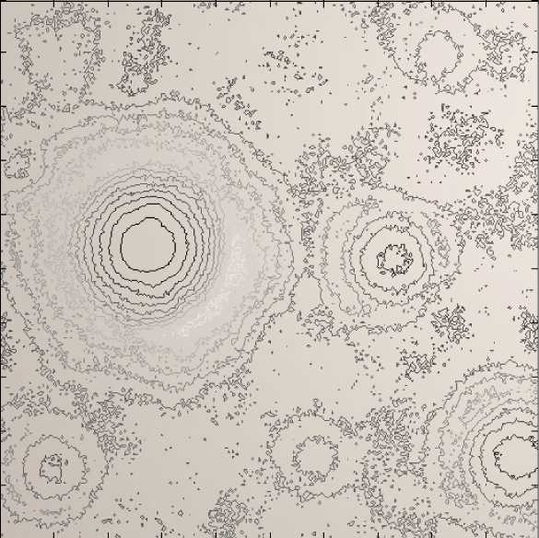
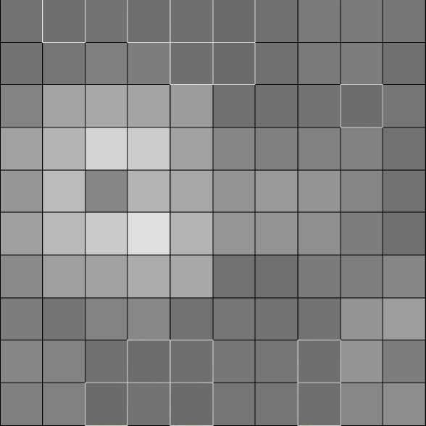
模型建立与求解
同样，绘制出距月球100m观测所得地形的等高线 图和安全程度灰度图。白色方框所围部分表示着陆安 全度大于等于0.56的子区域。
o o o o o o o
o o -u -u -u -u o
^ 9 8 7 6 5 4
(■L.m胃
地形等高线图
220 1000
安全程度灰度图
200 900
0.9
180 800
0.8
160 700
0.7
o o O
o o O
6 6 4
(米LOJW金叵盖
o _u -U
142 D
o o _u
-u -u -u
3 2 1
80 300
0.3
60 900
0.2
4口 100
100 200 300 400 500 600 700 800 900 1000
横向距离皿1米）
20
100 200 300 400 500 600 700 800 900 M
横向距离皿1米；

Slide 33
模型建立与求解 XI'AN JIAOTONC UNIVERSmf
由于精避障段中安全着陆位置的选取对嫦娥三号后 续任务的保证尤为重要，且精避障段的范围区间仅长 70m,时间和燃料消耗总量相比之前各个阶段可以忽 略不计。因此，应尽可能提高着陆位置的安全程度， 而忽略嫦娥三号在此阶段对时间和燃料消耗的控制。
提高对着陆安全程度的要求至0・575时，可最终得到 两个最安全着陆10X10m²子区域，其中心位置坐标分 别为(35,15,35)和(55,85,38),单位m。因此有两个着陆方 案可供选择。与粗避障段不同，此阶段要求嫦娥三号 首先平移至安全着陆子区域上空，再垂直降落。同样， 通过计算机仿真法得到嫦娥三号在精避障段两个方案 的降落轨迹。

Slide 34
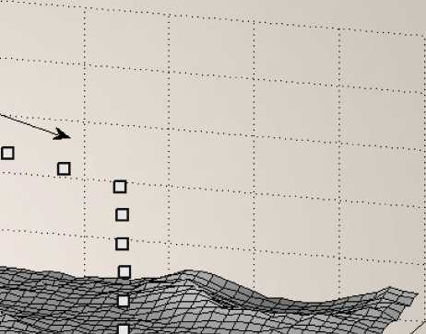
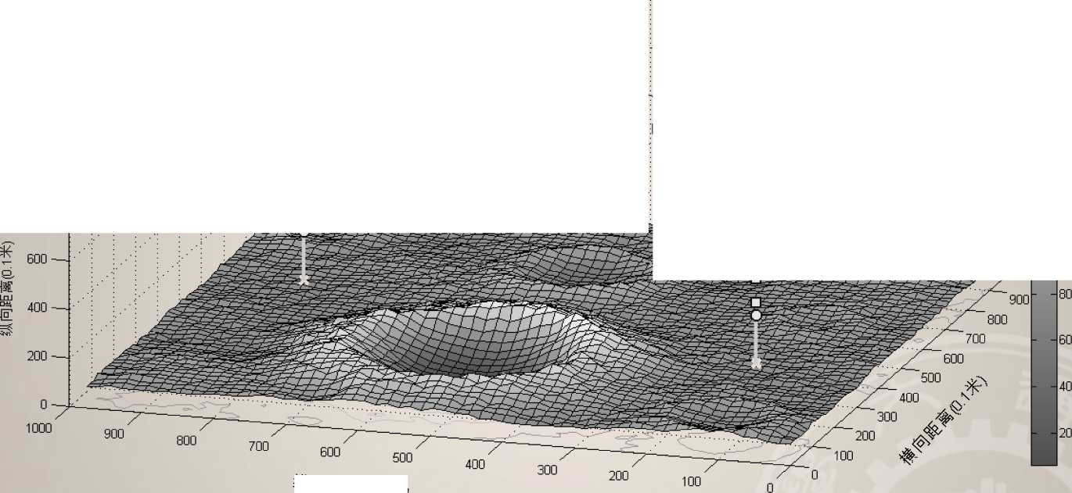

模型建立与求解
嫦蛾三号精避障段下落仿真图
220
200
180
160
140
120
100
方案一
口 口
□ a □ 口
C ' ,,方案r
口 □
□
□
1000 —«■
800 —
□
□
纵向距离（0.1米）
水平分辨率为0.1m/像素,高度数值单位为0・1m, 白色叉号表示嫦娥三号在精避障后的垂直投影位置。

Slide 35
模型建立与求解 XIXN KAOTONO UNIV6RSI^<
嫦娥三号在精避障段首先水平调至最理想的 10X10m²安全着陆子区域上空，再通过合理控制多个 发动机的脉冲组合调整姿态，使嫦娥三号水平速度降 为0，最终垂直降落至月面上空30m。
当嫦娥三号进入精避障段且初始位置为(50,50,211)时， 得到两个最理想10X10m²子区域，其中心位置坐标分 别为(35,15,35)和(55,85,38)，坐标单位为m。

Slide 36
模型建立与求解
障时戏乂亭
XfAN JIAOTONG UNIVERSITY
2.5缓速下降阶段的最优控制策略 建立如下线性规划模型：
‘1 写 + J‘^{2 F}dt
^{min} Jo
L J‘i J
‘1 ^{v}e
其中，线性规划模型的约束条件为:
J01 (mg ⁻ F\) dt = J0^{m} md^ J ² (F₂ - mg) dt = J mdv
^{mV}m
=12
Z7 +。
mg - F1 F2 - mg
一八
、‘i，‘₂ > 0
联系整个软着陆过程，嫦娥三号在缓速下降段总行 驶距离仅为主减速段总行驶距离的0.0057%，因此缓速 下降段燃料消耗可忽略不计。

Slide 37
模型建立与求解
3.1软着陆燃料误差分析：
误差分析中主要探讨姿态调整所消耗的燃料质量： 假设其质量分布均匀，将其抽象成半径如高度a的圆 柱体。圆柱体在调整姿态时，将以垂直其中轴且过其 中心的直线为轴转动，此时出着陆器的转动惯量为：
)2
. 2) 7 1 八 2 . 1 2
^{J} = L 冲 17 ª
+ nr dr = 4 mR0 + 仍 ma
6
/
根据刚体动量定理，结合燃料消耗公式，有:
FAt = J、3 = J I At
I F Am = At —
^

Slide 38
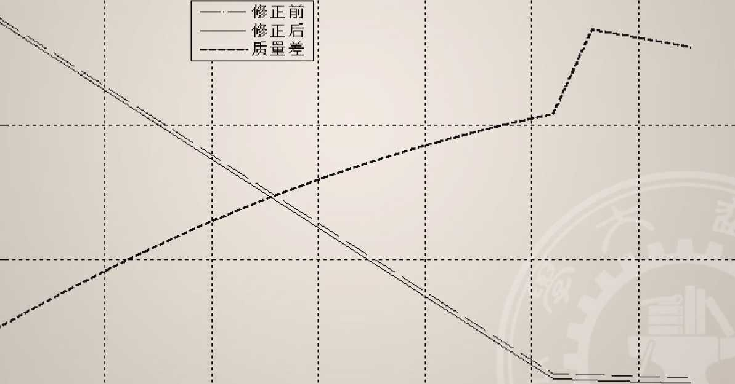
模型建立与求解
磷时戏乂亭
XfAN JIAOTONG UNIVERSITY
■
在计算机仿真时，对燃料的消耗加入修正项Am 得到的结果如下图所示：
修正前后的质量对比
O
O
O
2
豆)，-K0M距
8
(皇m-Kw聊旌
n¬
O
5
0
1000
2000 3000 4000 5000
时间(0.1s)
6000 7000

Slide 39
模型建立与求解 XI'AN JIAOTONC UNIVERSmf
姿态调整消耗的燃料对各阶段结束时刻嫦娥三号状 态参数的影响如下表所示：
阶段 | 状态 | m(kg) | x(km) | y(km) | vx(m/s) | vy(m/s)
主减速段 | 不考虑姿态调整 | 1056.5 | 461.6 | 4.4 | 77.8 | 32.5
主减速段 | 考虑姿态调整 | 1037.4 | 460.0 | 4.4 | 74.6 | 32.5
快速调整段 | 不考虑姿态调整 | 1030.5 | 463.5 | 2.4 | 1.8 | 59.5
快速调整段 | 考虑姿态调整 | 1030.5 | 463.5 | 2.4 | 1.8 | 59.5
可知，在主减速阶段，若考虑姿态调整的燃料消耗， 在该阶段结束前，增加的燃料消耗量为19.1kg，消耗量 增加了 1.8%，其余参数基本保持不变；在快速调整阶 段，由于时间较短，且对姿态的调整也较小，姿态调 整消耗的燃料对嫦娥三号的状态参数的影响可忽略。

Slide 40
模型建立与求解
障时戏乂亭
XfAN JIAOTONG UNIVERSITY
3.2主减速段燃料消耗增量的敏感性分析
在主减速段行驶过程中，嫦娥三号的质量随着燃料 的消耗而减少，为对燃料消耗问题进行有效优化，需 要准确不同参数条件下计算燃料消耗的质量。
设金时间段内质量的变化量^m，由前面的表达式 可知，有：
虹=—(^thrust^{sin} a + mg sin ”)& - — mAv_{x} V_{x} Vx
为研究目标函数的敏感性随变化的变化趋势，将表 达式的形式修改为：
1 2 …
△^{m} =K ^{(F}thrust ^{Sin a + m}g ^{Sin} 月)攵—丁 ^{m}^^{V} x
^{V} x ^{V} x

Slide 41
模型建立与求解
障时戏乂亭
XfAN JIAOTONG UNIVERSITY
定义目标函数y相对于原值y₀的变化率与x相对于乂₀ 的变化率的比值称为对的敏感性，其化简后的表达式 为：
_{S}y =丑虫
^{x} y 0 dx
X0
上述，敏感性实际上是函数变化幅度对参数变化幅 度的比值，当环境条件固定时，S是一个具体的值。
根据实际条件，选取各参数原值：
F_{thrust} = 7500,a = 2.3,P - 81,m = 2000,g = 1.62, Av_{x} = 3, At = 0.1
△t时间段内质量变化量^m对减速推动力的敏感性:
_{S} Am =里 dm
120v + 2.04 x
120v -53.99
x
^{Fhrust}~ Am。dFthrust
F

Slide 42
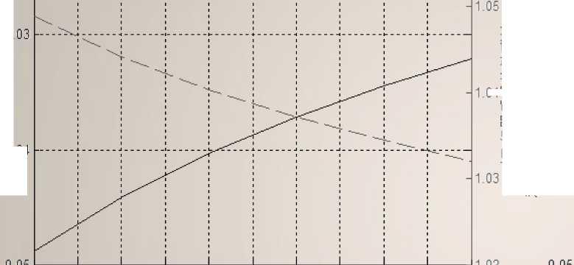
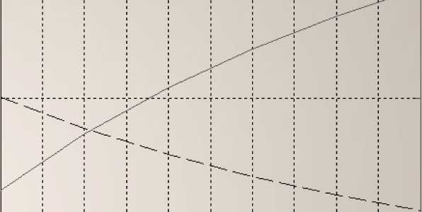
模型建立与求解
击时间内质量变化dE的敏感性归一化分析
[Q |j
1 : : 「——'对减矗推动土的就感性
: = = ——对飞行器质量的敏感性
击时间内质量变化dE的敏感性归一化分析
1 :——拓引力'与水星面夹鬲的敏丽
: = ——对重力与水平面夹角的敏感性
0.15
芝 Bi®密««回中亲1T-R一n-r发
空崩蒂富啊距魄[trk
空圈蹄密眠球回注<1T-RM校
5
-O
-O.-O-
芝照®密-R后野煨建长
4
O
04
10 10.5 11 11.5 12 12.5 13 13.5 14 14.5 15 - 10 10.6 11 11.6 12 12.6 13 13.5 14 14.5 16
水平速度的平方根俨寻水平速度的平方根册％。5)
可知，△m对减速推动力的敏感性较低，在有效水 平速度范围内其敏感性绝对值均小于0.1,仅考虑燃料 优化时，嫦娥三号不必实时精确测定的值；而^m对平 均飞行器质量的敏感性较大，始终在1左右且随着的增 加而减小，对飞行器质量的测量精度须严格控制。

Slide 43
模型建立与求解 XIXN KAOTONO UNIV6RSI^<
3.3着陆子区域安全度的误差分析
前文通过子区域内标准化后的最高海拔、最低海拔 和最小可能坡角这三个指标衡量子区域的着陆安全程 度，整体上满足评价要求，但个别子区域出现错判的 现象，比如盆地地区。以理想着陆子区域错判率6衡量 误差的大小，6为求得理想着陆子区域数目中错判子区 域与总数的比值。
认为子区域出现错判当且仅当其对应的安全度大于 等于0.62，且标准化后的三个指标中至少一个指标大于 0.9。调整指标权重前，错判率为2.2%。不断随机调整 三个指标的权重，并计算相应的错判率，部分随机结 果及错判率如表所示。

Slide 44
模型建立与求解
障时戏乂亭
XfAN JIAOTONG UNIVERSITY
指标1权重 | 指标2权重 | 指标3权重 | 权重和 | 错判率
0.91 | 0.68 | 0.83 | 2.42 | 3.1%
0.88 | 0.81 | 0.67 | 2.36 | 1.8%
0.72 | 0.78 | 0.73 | 2.23 | 1.6%
通过比较各随机结果对应的错判率，最终得到修正 盆地错判问题后的子区域安全度表达式D':
D^{f} = 1 -
1
231
(0.73/
一 一一 ~
+ 0.93h_{m}j_{n} + 0.65 i j
子区域内标准化后的最低海拔所对应权重较大，其 他两个指标对应权重较小。实际计算各子区域安全度 及模拟退火求解时已采用优化后的子区域安全度计算 方式。

Slide 45
模型拓展
在嫦娥三号飞行过程中所出现的轨道偏差不可避免， 尤其在最后的15km动力下降阶段表现得更为明显。在 嫦娥三号进行月面勘探工作时，微小的各方位姿态调 整也有利于勘探工作的多样化。因此我们需要针对嫦 娥三号的不同状态，调整其姿态，确保其不出现大距 离偏离轨道的情况。此处根据嫦娥三号拥有的16台小 型姿态调整发动机，将其分为平移动力源、抬升动力 源与旋转动力源三类。
一 L sin p L cos pcos/ L cos p sin / L cos pcos /
tan p cos/
tan /3'=
=±
^{tan} /'=
V
=± tan /

Slide 46
模型拓展
r ^{tan} & = | 一 L sin & | =± | tan &
 | L cos &cos/ |  | cos/
tan /= 1 | L cos & sin / | =± tan /
 | L cos &cos/
'tan 尸=T 5in & ==± _{tan} , Lcos/cos &
, L sin / : tan /
tan / =---------=±--—
L cos/cos & cos &
观察两组角度变化可以发现，产生倾角的先后顺序 对实际旋转角度产生一定影响。第二步转动的角度会 等值输出，而第一步转动的角度随着第二部转动角度 的增大而增大，且均大于输入的角度原值。因此，以 将嫦娥三号抬升15度为例，应先开启的作为抬升动力 源的发动机，并根据地形使其产生小于15度支持力的 动力，后开启作为旋转动力源的发动机，使其旋转角 度等值输出，从而准确找到勘探方位。

Slide 47
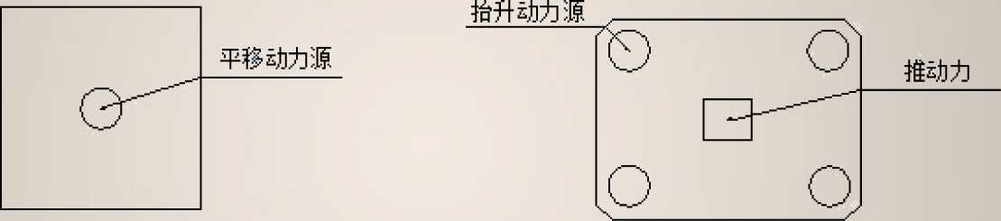
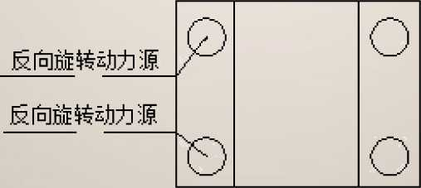
模型拓展 倏I时登必
2 . xr AN HAOTONG UNIVERSITY
因此需要在嫦娥三号底盘安装作为抬升动力源的发 动机，在四个侧面安装作为平移动力源的发动机，以 及在棱附近安装作为旋转动力源的发动机。

Slide 48
XI'AN JIAOTONG UNIVERSITY
谢谢!
006队
王一凯裴哲浩肖宇
2014-10.15

